Slide 1
前端工程設計 與開發
楊信致/林彥廷/周宇天

Slide 2
資工系網

Slide 3
網站架構
首頁
公告事項
系所介紹
課程資訊
研究概況
系學會
師資陣容
實驗室
規章辦法
大學部
碩士班
博士班

Slide 4
三人分工
楊信致
周宇天
林彥廷
網頁(含設計稿):
系所介紹
師資陣容
實驗室介紹
網頁配色
網頁(含設計稿):
公告事項
研究概況
系學會介紹
PPT製作
網頁(含設計稿):
首頁
課程資訊
大學部課程
Merge

Slide 5
網站導覽

Slide 6
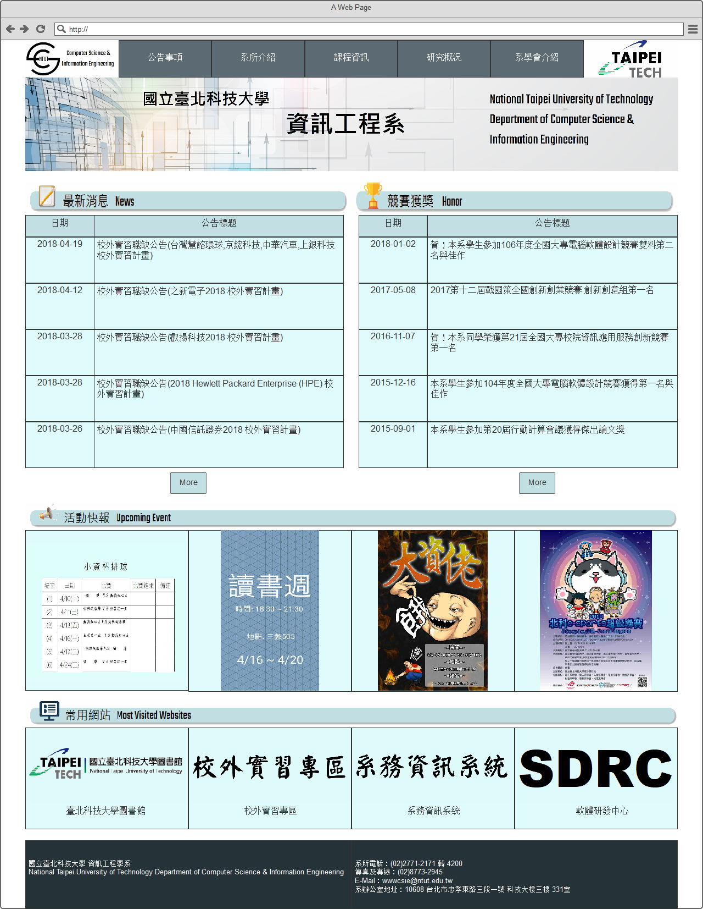
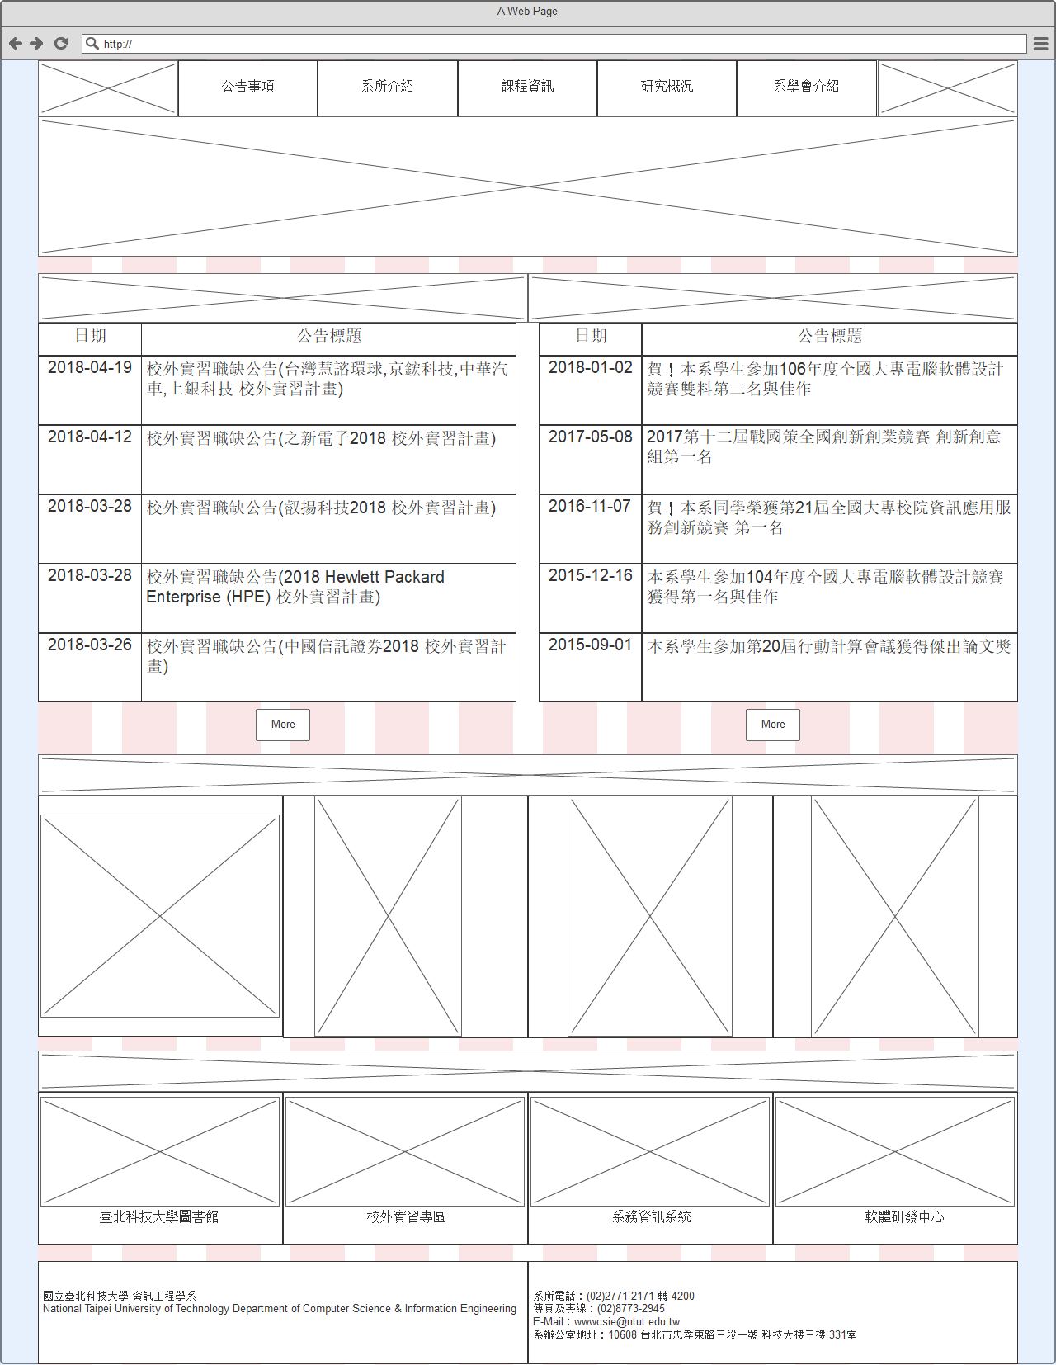
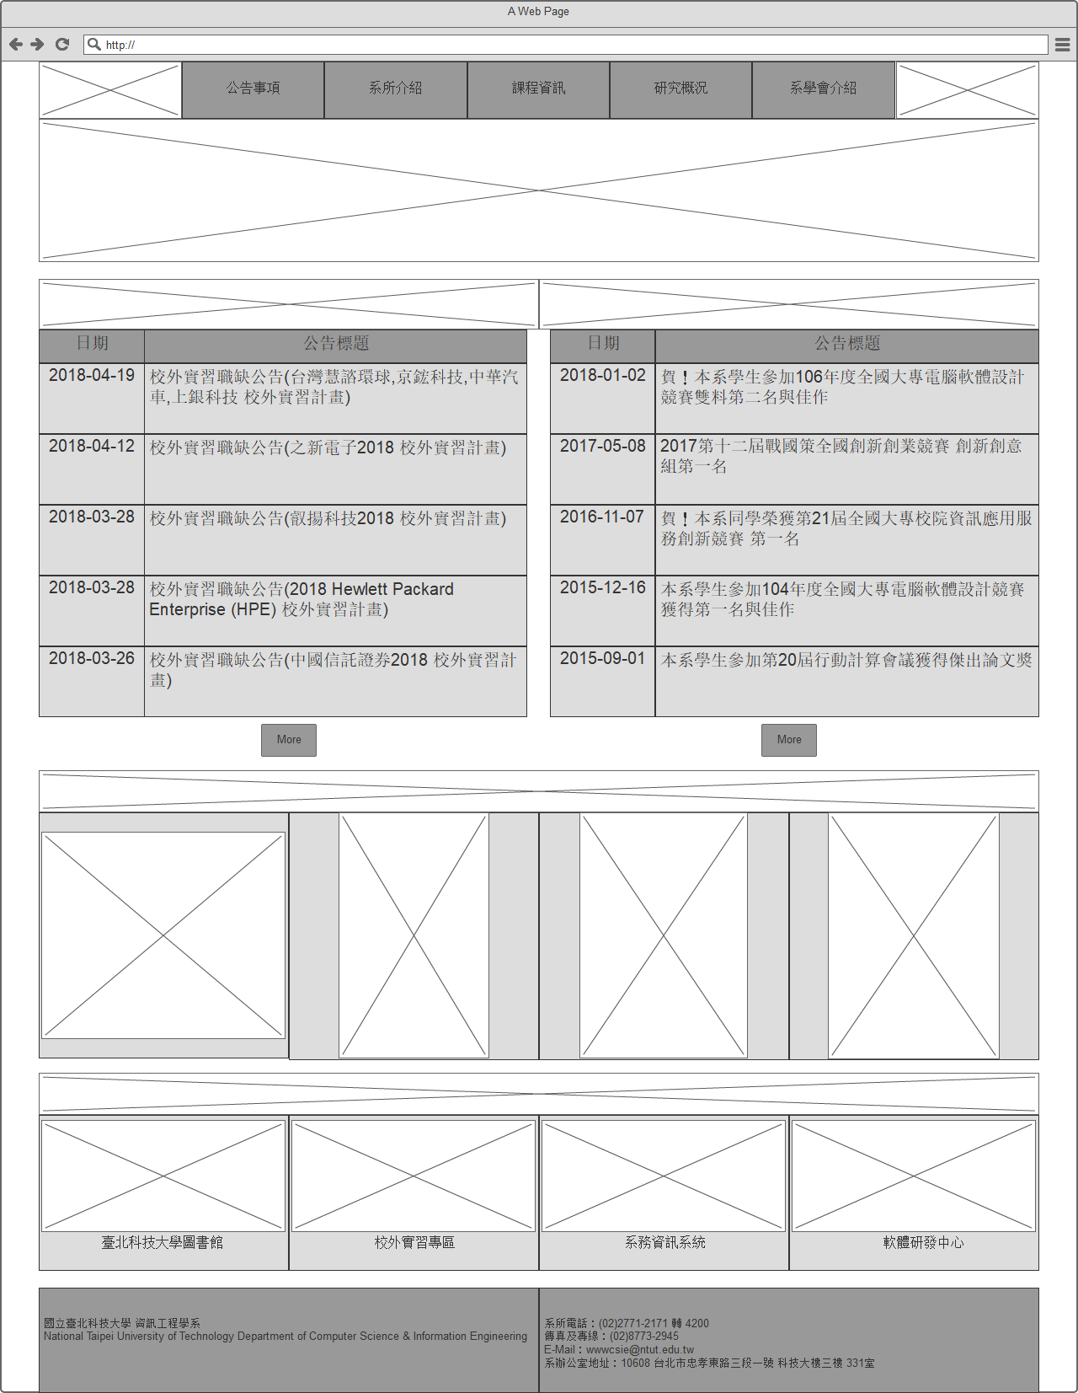
Header
Body
Footer

Slide 7

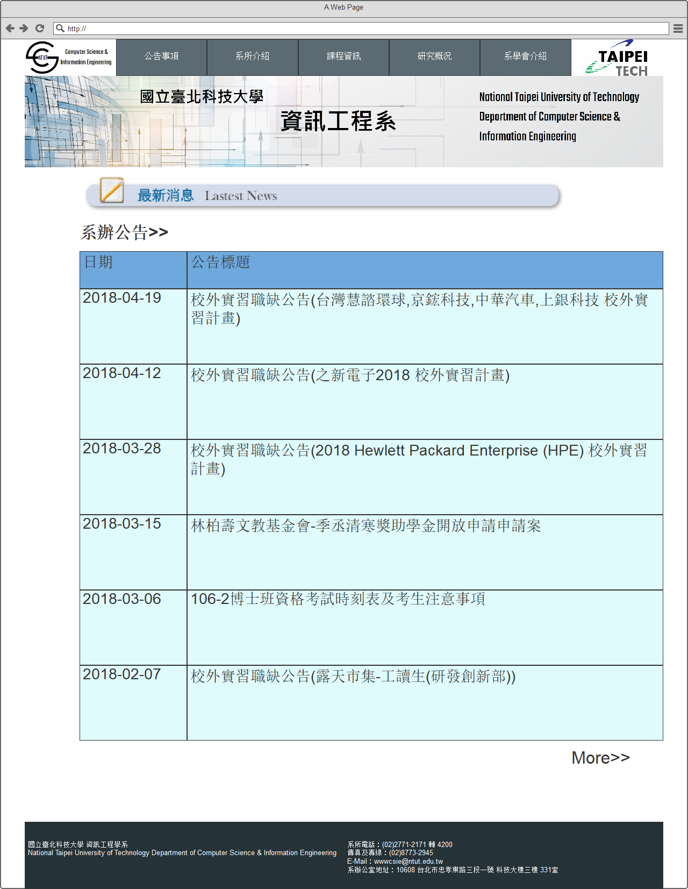
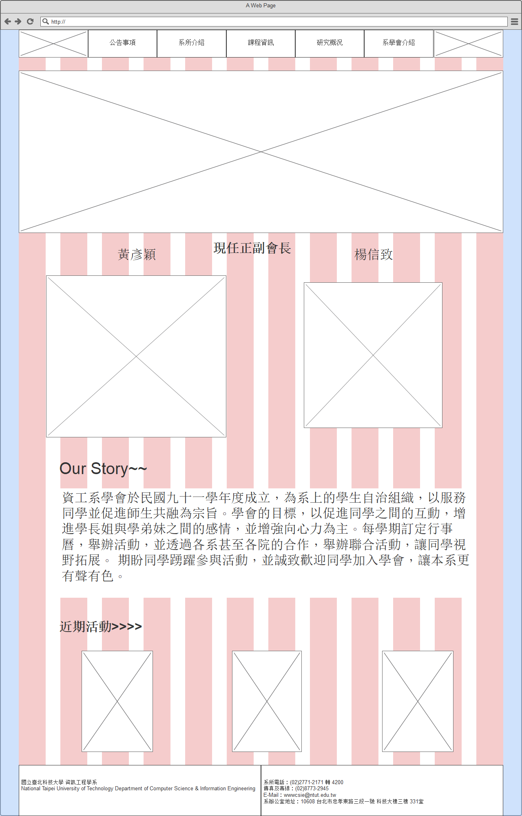
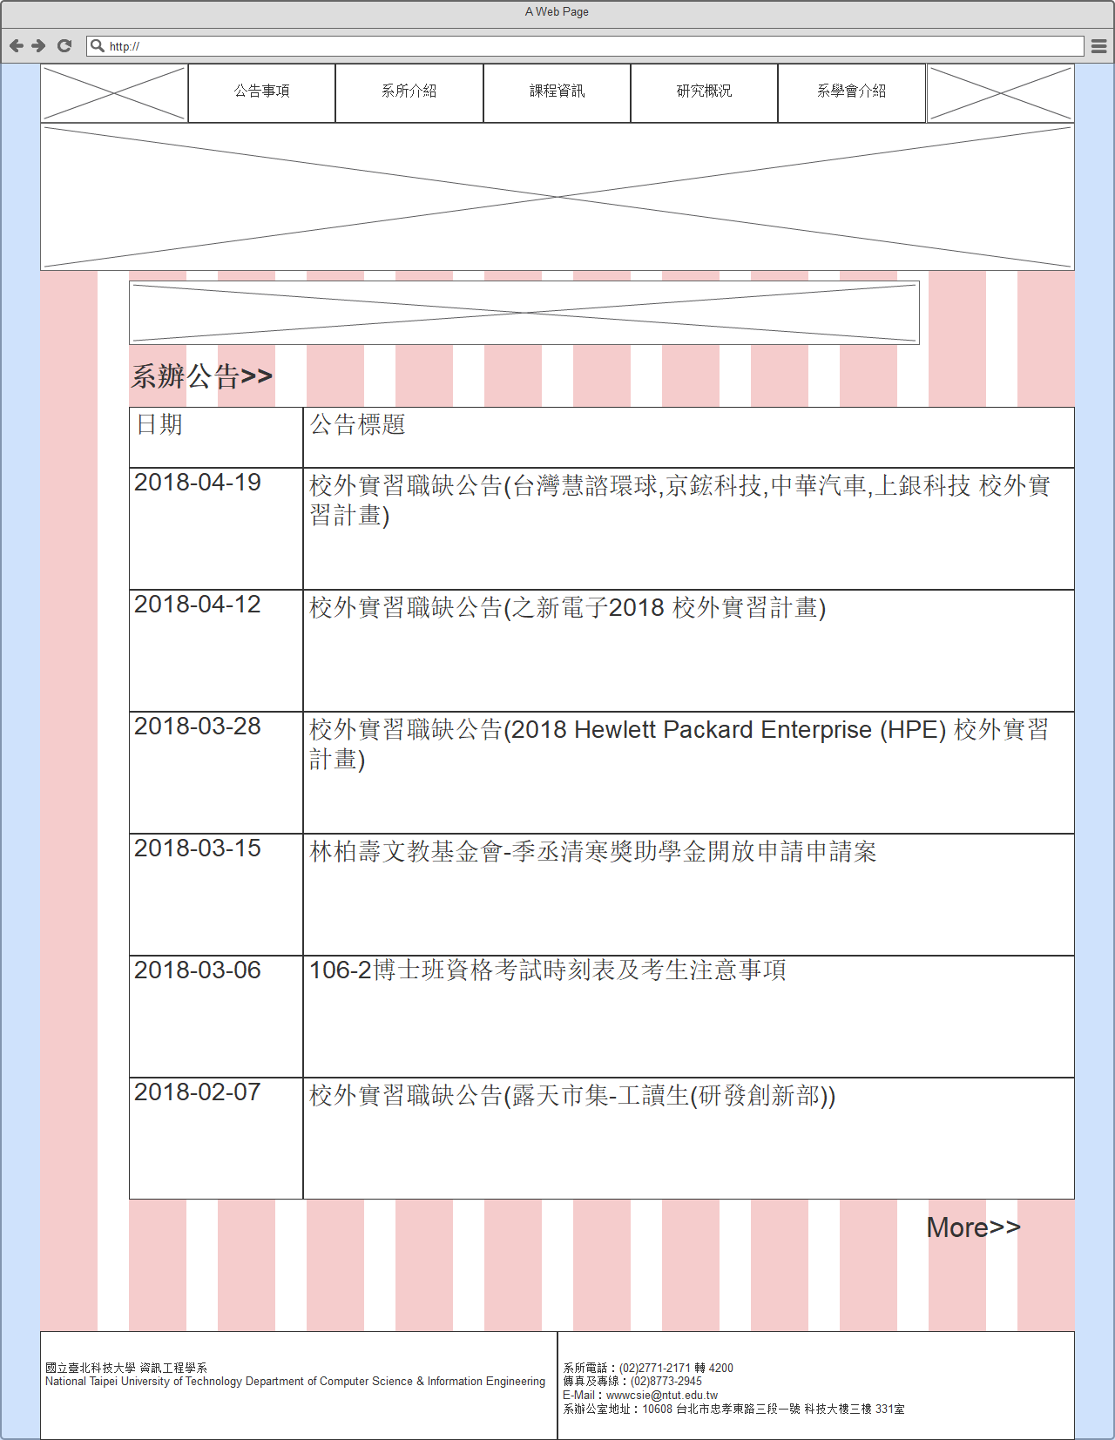
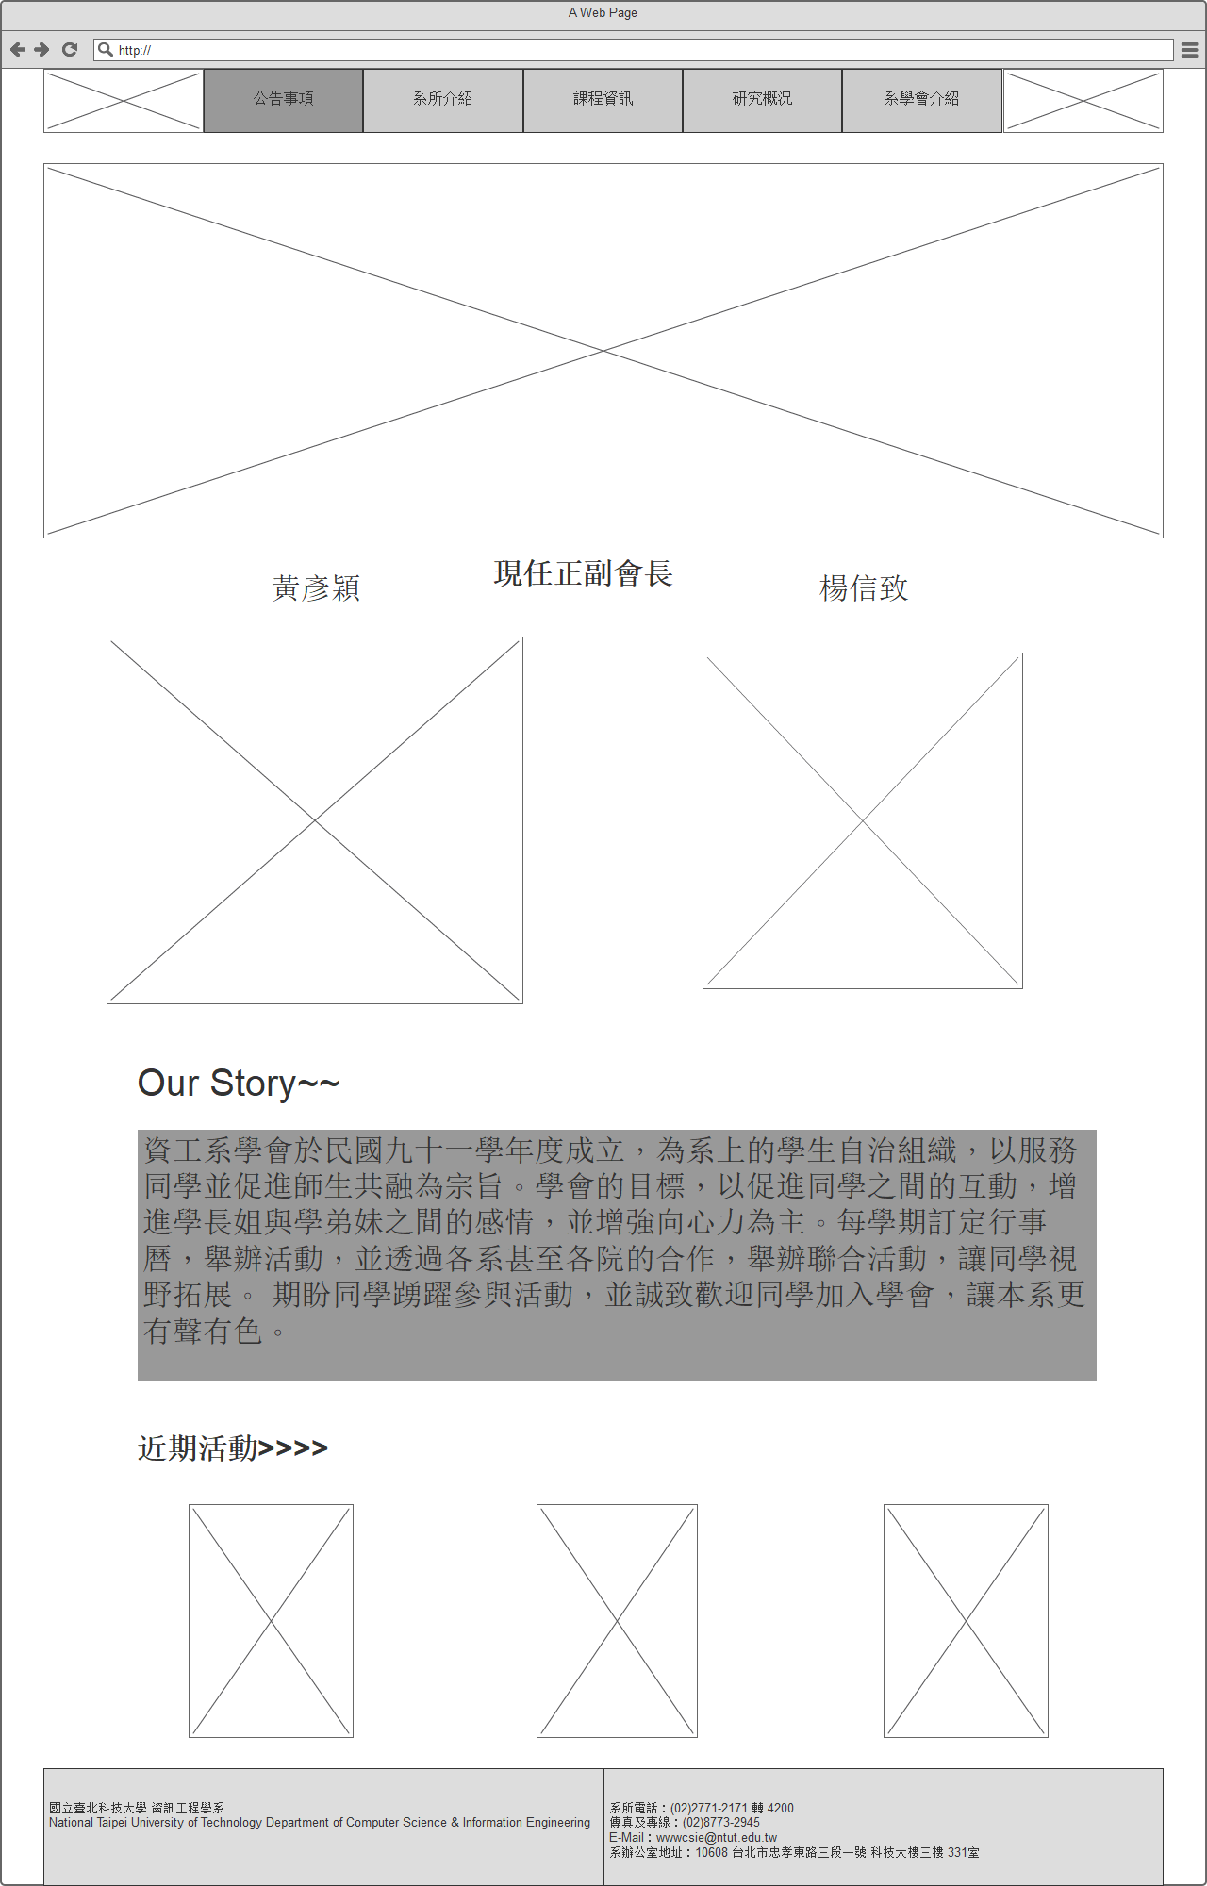
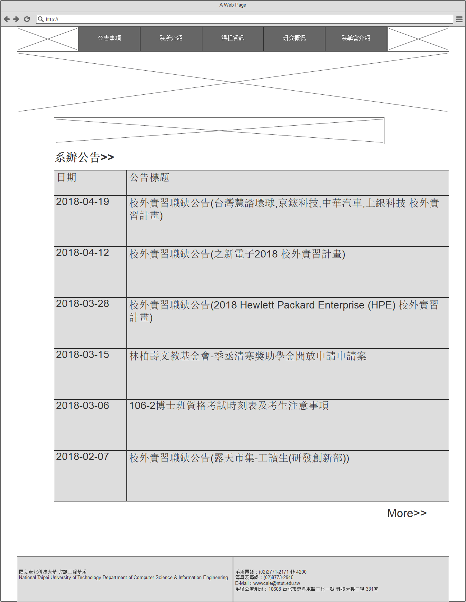

Slide 8
#E0FBFC
#2DFE3
#5CGB73
#84DCC6
#253237

Slide 9
#E0FBFC
#2DFE3
#5CGB73
#84DCC6
#253237
藍綠色系
活潑 卻又不失沉穩

Slide 10
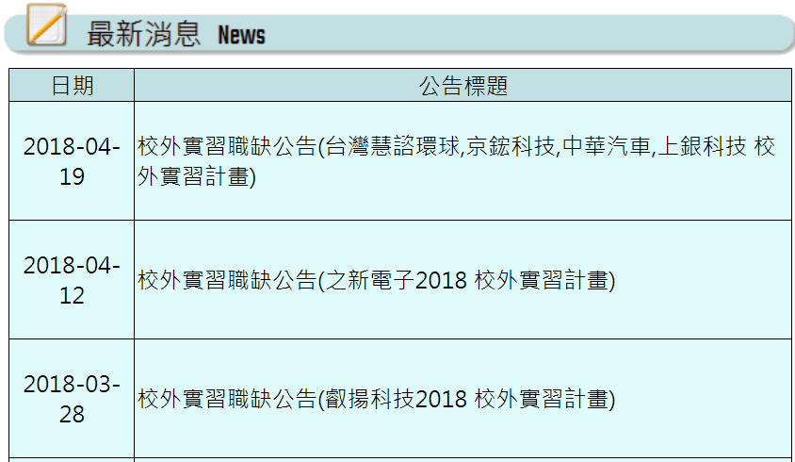
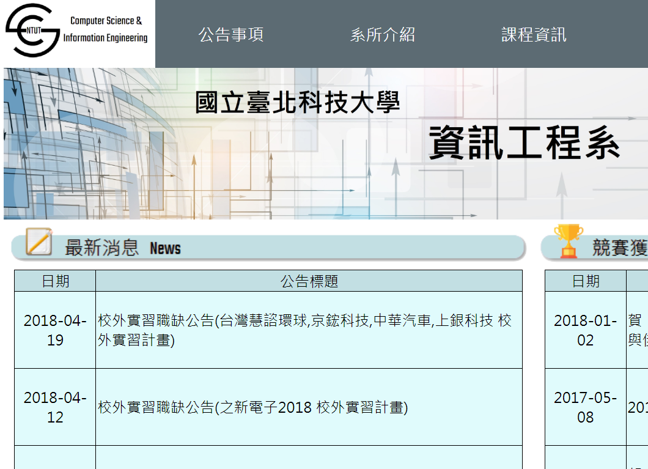
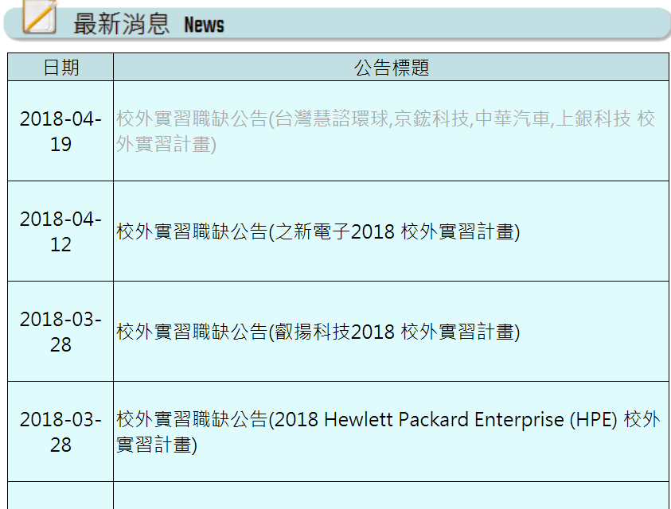
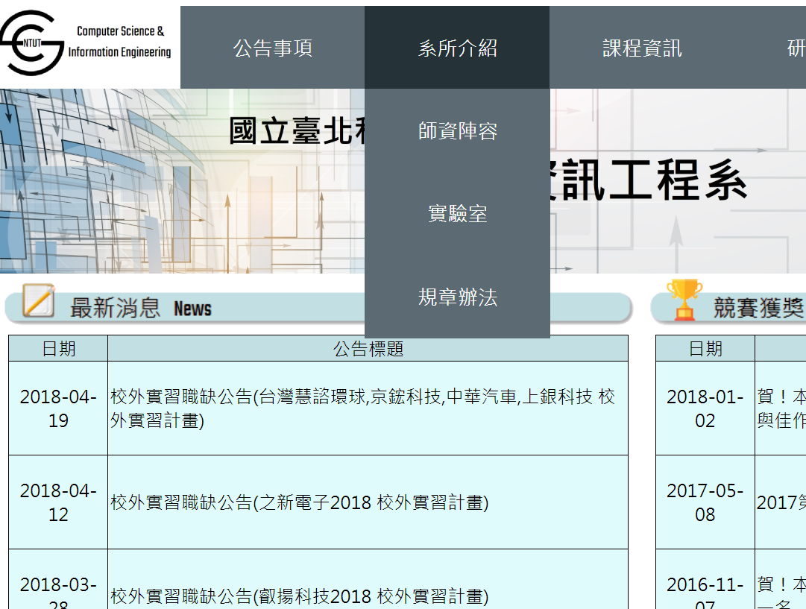
hover
當游標滑過即可變色或展開選項!!

Slide 11


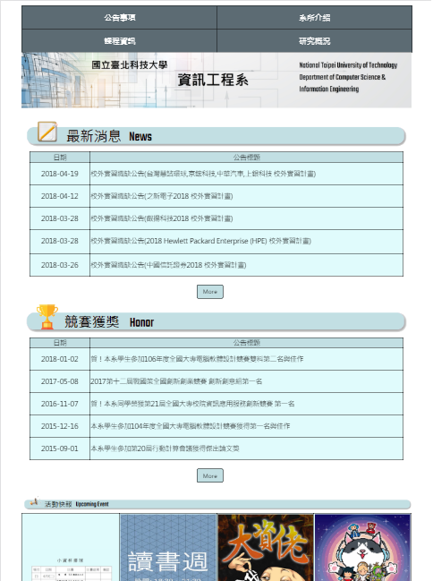
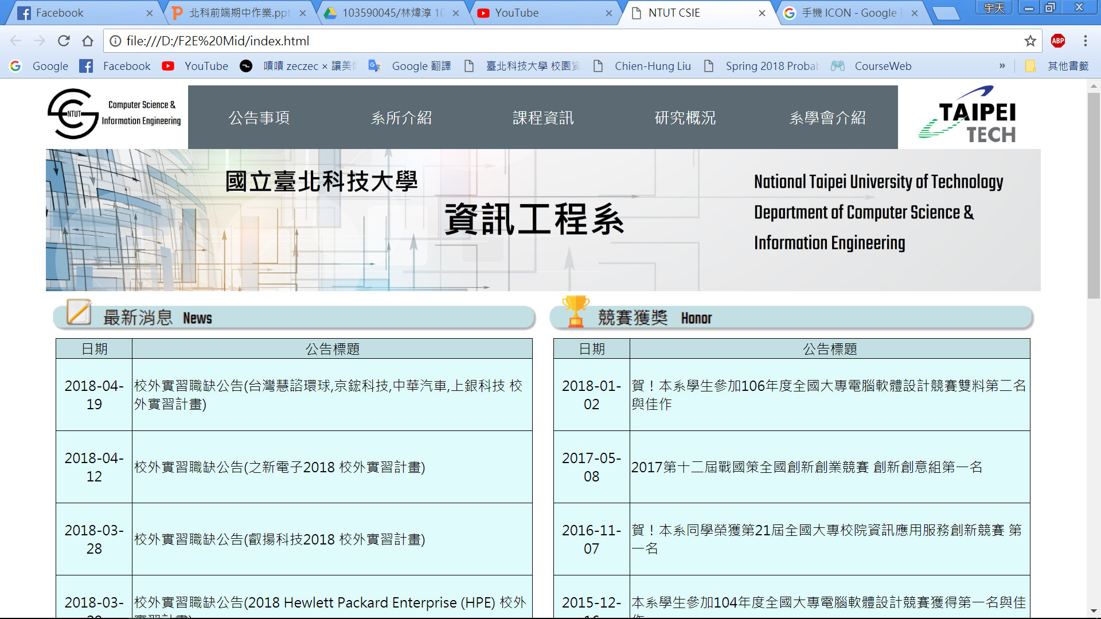

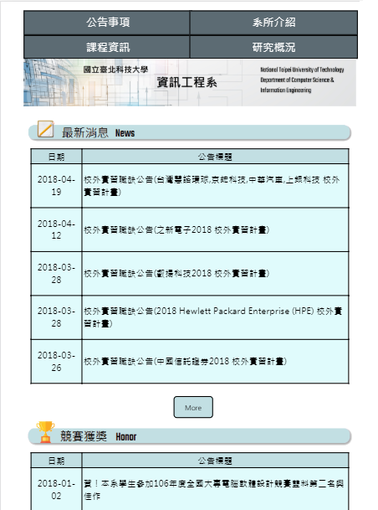
rwd
在不同裝置上也不會影響閱讀喔
響應式網頁設計

Slide 12

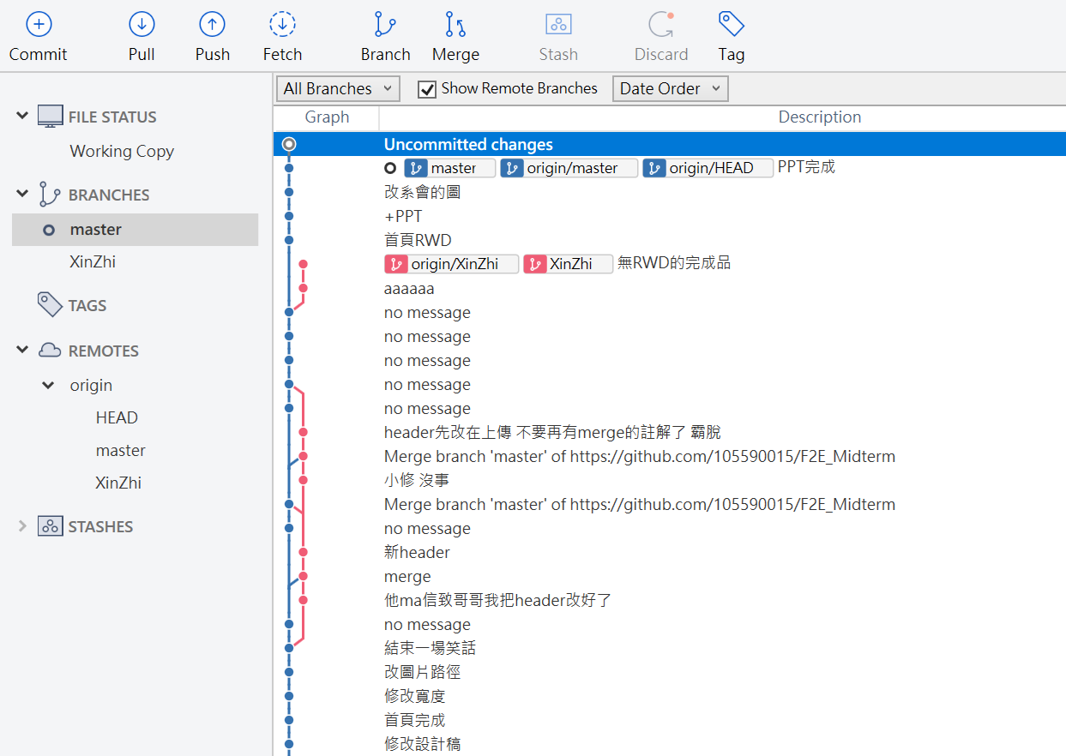
github
面對期中作業永不放棄ㄏㄏ

Slide 13



使用語言

Slide 14
DEMO

